Slide 1


PHÒNG GIÁO DỤC VÀ ĐÀO TẠO QUẬN LONG BIÊN TRƯỜNG MẦM NON VIỆT HƯNG
HOẠT ĐỘNG TẠO HÌNH
Đề tài: Di màu con cá
Lứa tuổi: 24 – 36 tháng

Slide 2


III. CÁCH TIẾN HÀNH:
1. Ổn định tổ chức:
- Cô và trẻ hát “Cá vàng bơi”.
- Hỏi trẻ vừa hát bài gì? Trò chuyện dẫn dắt vào bài.

Slide 3

2. Phương pháp, hình thức tổ chức:
a. Hướng dẫn tập thể:
- Cô cho trẻ xem tranh mẫu con cá đã được di màu
- Cô đàm thoại:
+ Đây là con gì?
+ Con cá tô màu gì?
- Bức tranh cô tô có đẹp không?
Muốn tô được bức tranh đẹp các con tô như thế nào?
* Hỏi ý tưởng trẻ: Con tô con cá màu gì ? Con tô như thế nào ?....Nhắc trẻ khi tô phải ngồi ngay ngắn thẳng lưng, cầm bút tay phải.
- Cho trẻ làm động tác di màu trên không

Slide 4
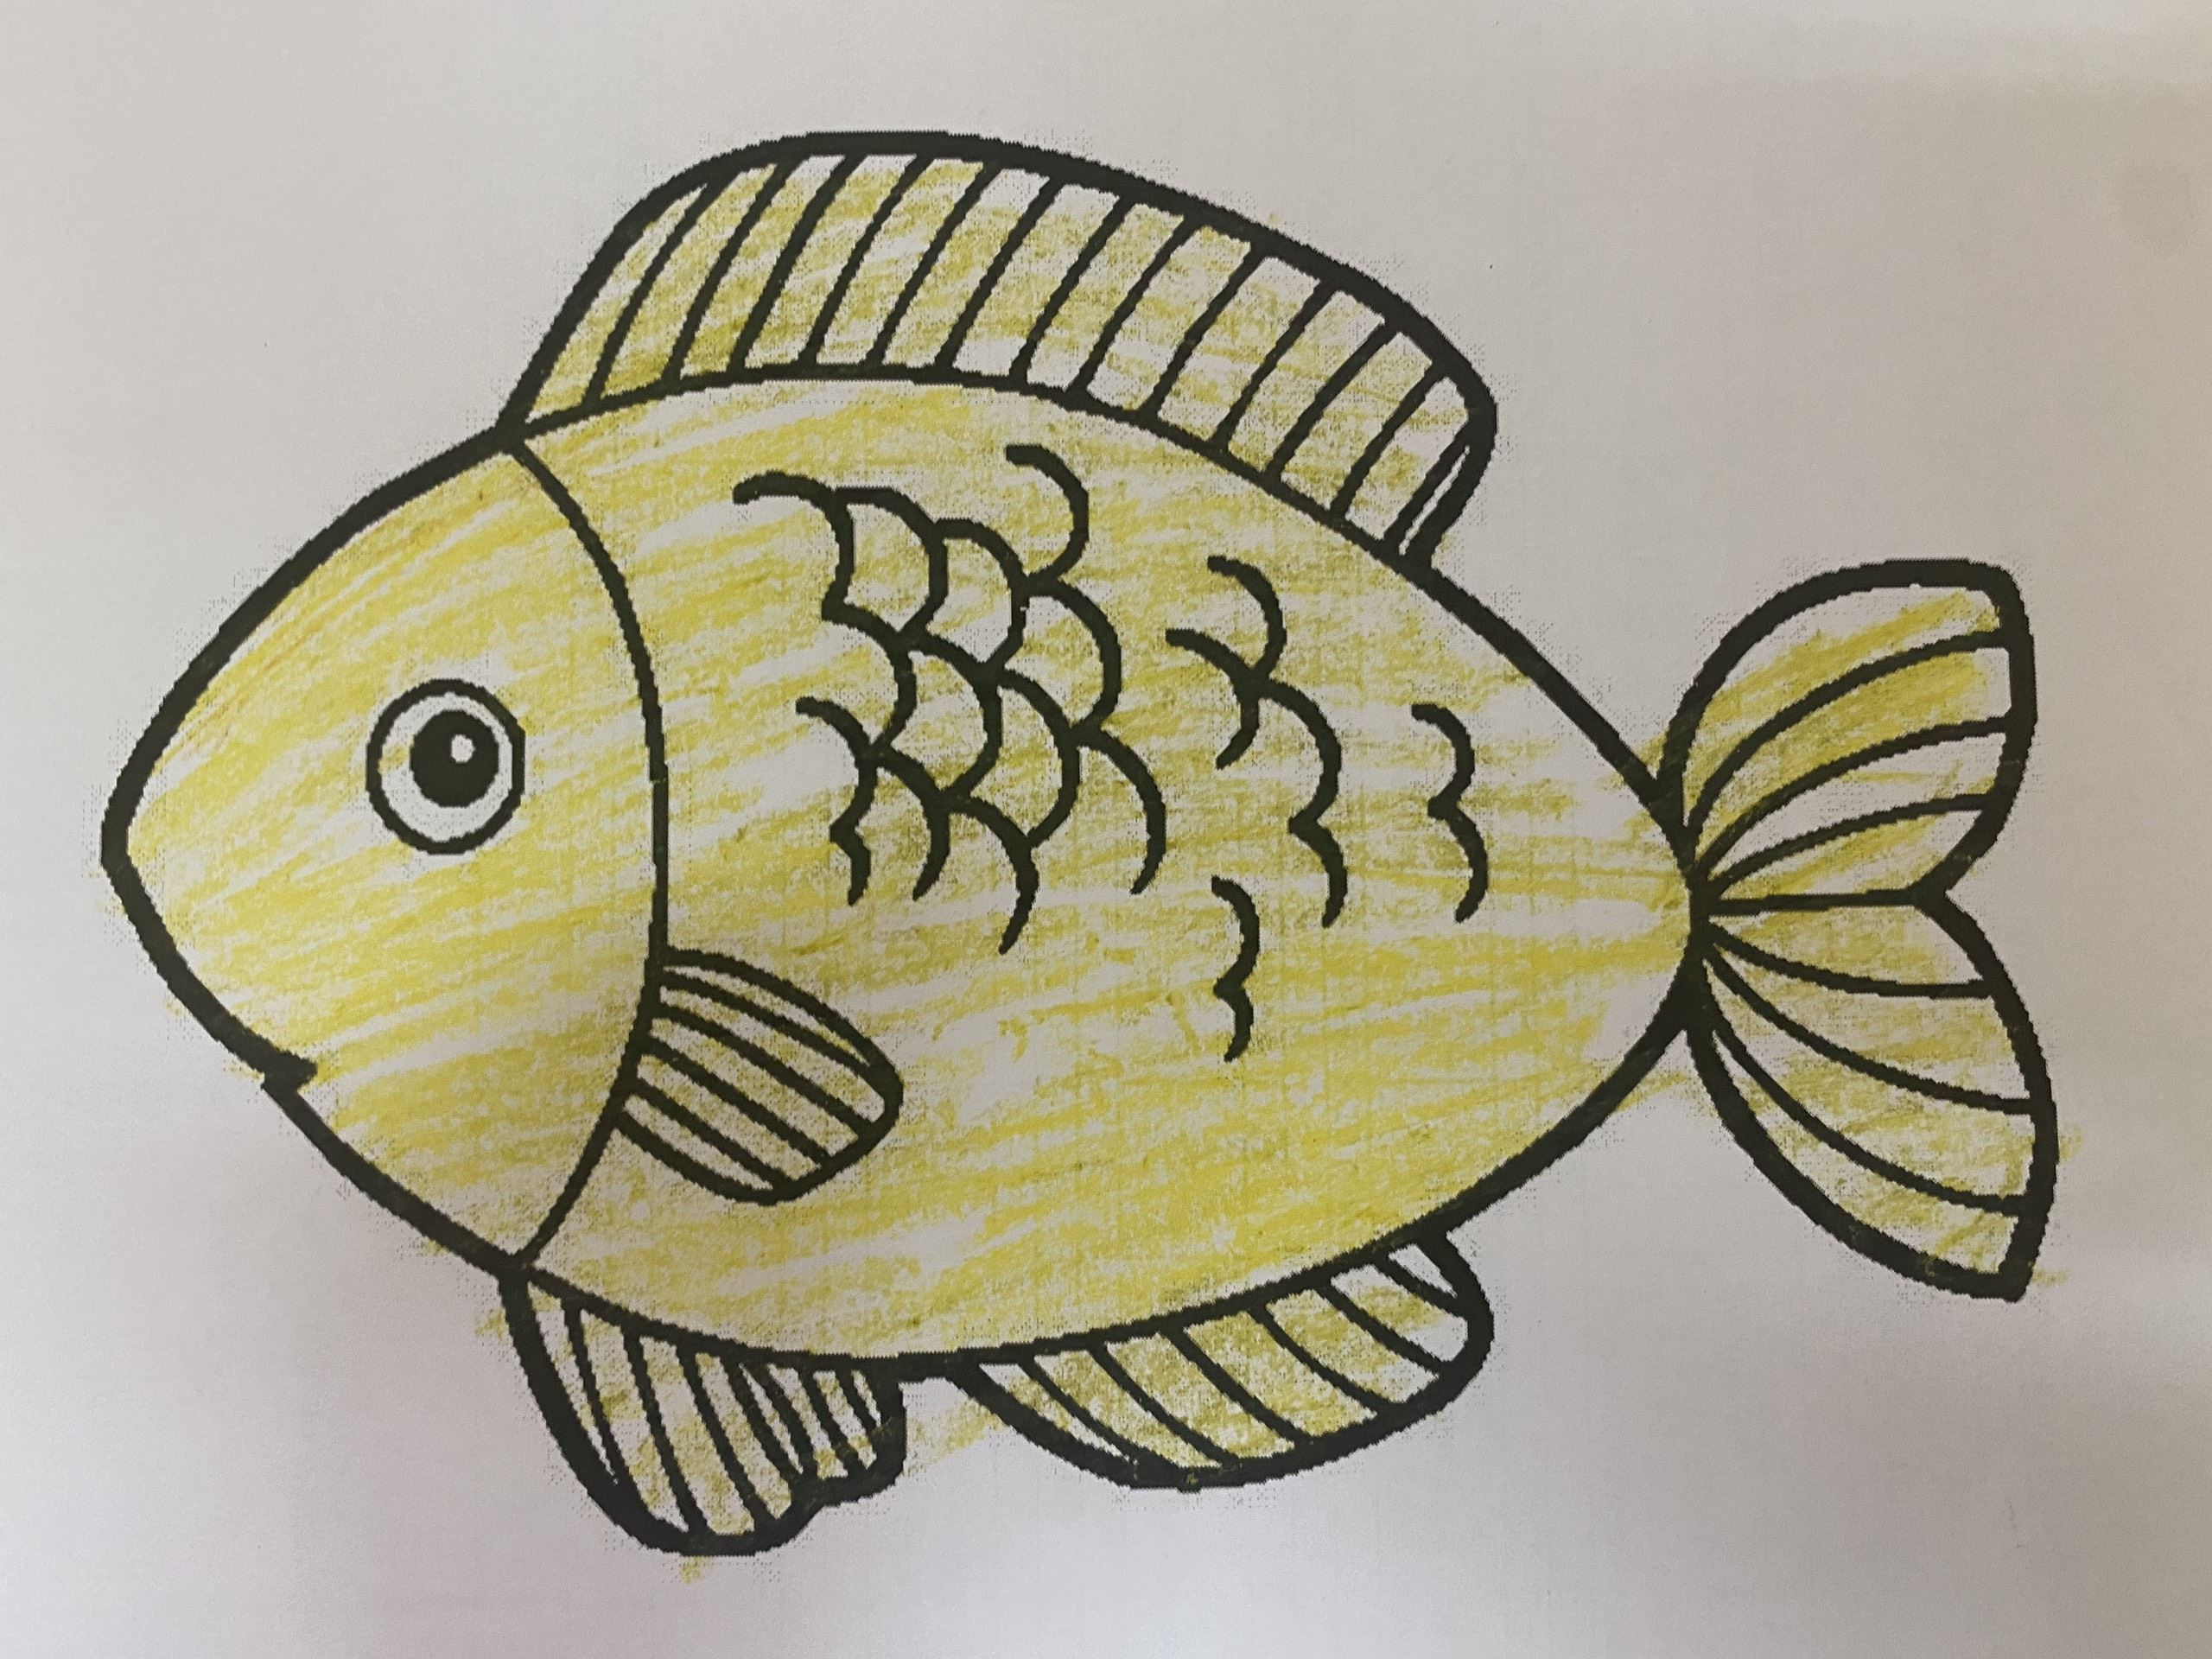

Slide 5

b. Hướng dẫn cá nhân:
Cô cho trẻ thực hiện:
+ Các con hãy cùng quan sát video mẫu, để nhớ lại cách di màu con cá nhé!
- Cô cho trẻ tô màu theo ý thích của trẻ. Khuyến khích trẻ tô màu xen kẽ nhau. Cô bao quát giúp đỡ trẻ chậm
ĐT: + Con đang làm gì?
+ Con tô con cá này màu gì?
(Cô nhắc trẻ cách cầm bút di màu)

Slide 6
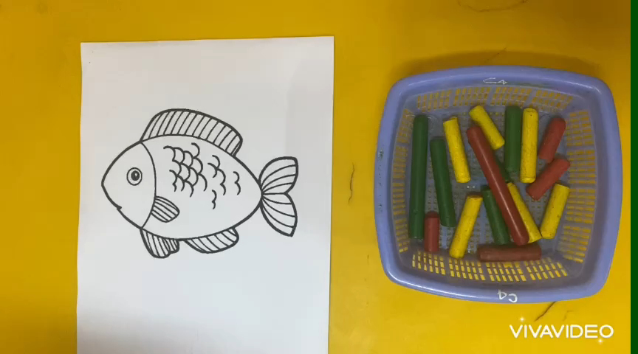

Slide 7

c. Trẻ làm bài xong cho trẻ mang bài treo lên giá, cô cùng trẻ nhận xét sản phẩm.
Con thích bài nào? Vì sao con thích?
Cô nhận xết bài của trẻ, động viên khen ngợi trẻ

Slide 8

3. Kết thúc:
- Cô nhận xét tiết học, cho trẻ chơi: “ Làm cá bơi” quanh lớp.

